Slide 1
戒菸真簡單
陳昀靖 梁瑋玲 倪御峰 林祐舜
Notes:
大家好，我們是第一組，我們的專題是以菸害防制為發想的題目，主題是戒菸真簡單，我們的共同合作夥伴有，指導老師，國泰綜合醫院的曾景平曾老師，督導，國泰綜合醫院的魏芳君魏督導，個管師，國泰綜合醫院的蔡晏平蔡個管師，以及輔大醫學資訊三年級的陳昀靖、梁瑋玲、倪御峰以及林祐舜。

Slide 2
今日報告架構
Notes:
那我們今天的報告架構如下，

Slide 3
大綱
1.目的與動機
2.專案目標與特色
3.專案架構
4.系統設計
5.頁面功能
6.回饋問卷
7.未來展望
Notes:
我們會先說明我們的目的與動機，再來是專案的目標以及我們的特色，再來實際講解到我們專案的架構，以及專案系統的設計，接下來會進入頁面功能簡介，以及回饋問卷和未來展望的部分。

Slide 4
目的與動機
Notes:
選擇這個主題的原因，是因為團隊裡有一名會抽菸的組員，想要藉這個機會讓他以及其他團員更了解抽菸對我們帶來什麼樣的影響，藉此截斷抽菸的念頭也可以讓其他團員遠離菸害，我們這個專題能讓醫院使用的話，更可以幫助民眾有一個專業的管道，以及用 App 的補助，脫離被菸掌控的命運。

Slide 5
專案目標受眾
與專案特色
- 個管師
- 醫院病患
・與病患互動
・多元融合
Notes:
我們的方向訂在，能讓想戒菸民眾，有一個專業的管道戒掉菸癮，下載這個 App 即使是沒有到醫院就診也可以藉由它，了解有關吸菸的大小事，包括了戒斷症狀，二、三手菸的危害，甚至也可以了解到一個禮拜必須要花多少的金額，滿足菸癮，此 App 最大的特色在於，當使用者想要到醫院尋求更專業的戒菸方式時，只要打開此app讓個管師掃描，個管師就可以藉由手機上的 QRCode ，了解到尋求協助的民眾的基本資料，以及他們的吸菸症狀，省下更多診斷的時間，更能幫助個管師以專業的角度了解民眾的問題。

Slide 6
專案架構
Notes:
接下來是說明整個專案的架構部分

Slide 7
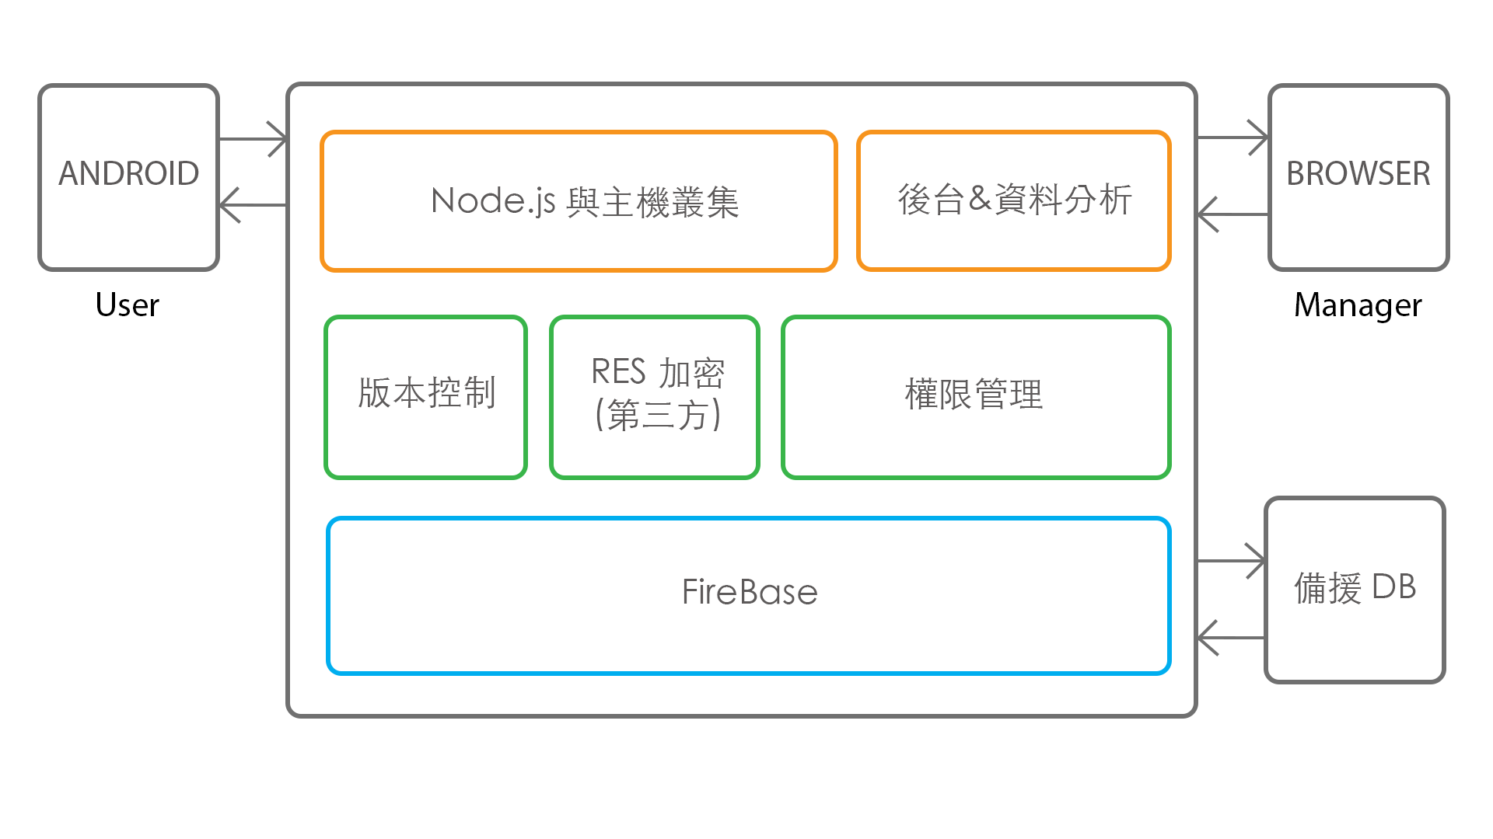
Notes:
本專案使用裝置為 Android 手機，我們先從最底下的藍色框框講起，FireBase 是我們的資料庫，會連接到之後架設的備援資料庫，以確保資料的完整性。擁有了資料後，我們對資料作加密以及權限管理，對於我們每支程式也做了相關的版本控制。至於最上層可以在整理完資料後，做更進一步的分析。

Slide 8
系統設計
1.標章 2.使用者介面 3.流程
4.資料庫
Notes:
接下來是系統設計的部份我們會從標章也就是 Icon 開始說明，再來是使用者介面，以及整個專案的流程圖，最後是資料庫的架構部分

Slide 9
ICON 設計
Notes:
首先是 ICON 設計

Slide 10

Notes:
ICON 設計的理念是以國泰綜合醫院的標誌為基底，也就是F4E929的黃色以及漸層的綠色，如圖所示，然後配上以幾何圖形與傳統戒菸形象所產生的標誌渲染以綠色，構圖簡單也可以標達出我們想要傳達的意思，最後輔以簡單明瞭的英文quit smoking 點綴，結合以上幾點，設計出這次專題的 ICON。

Slide 11
UI 版面設計
Notes:
再來是 UI 設計，

Slide 12
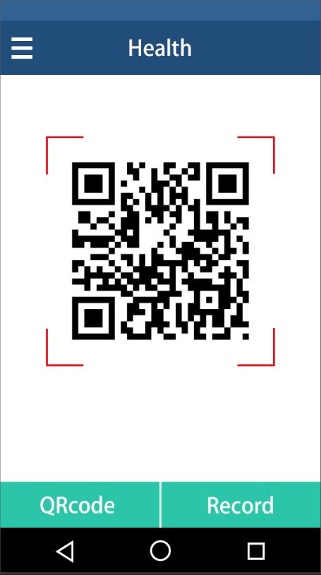
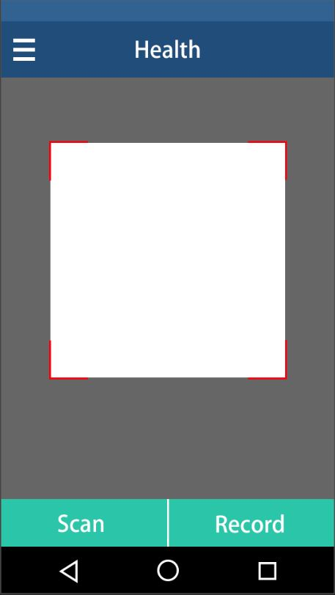
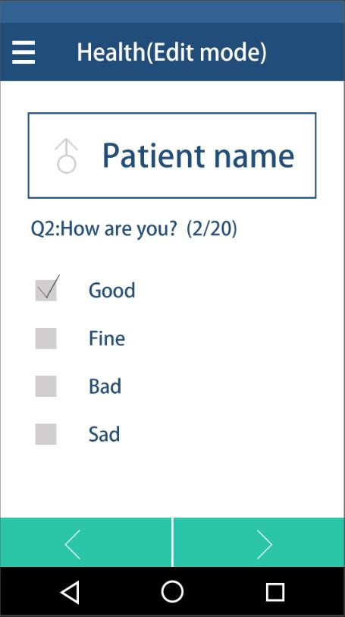
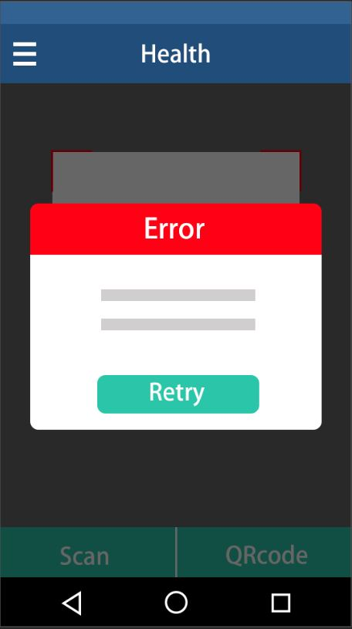
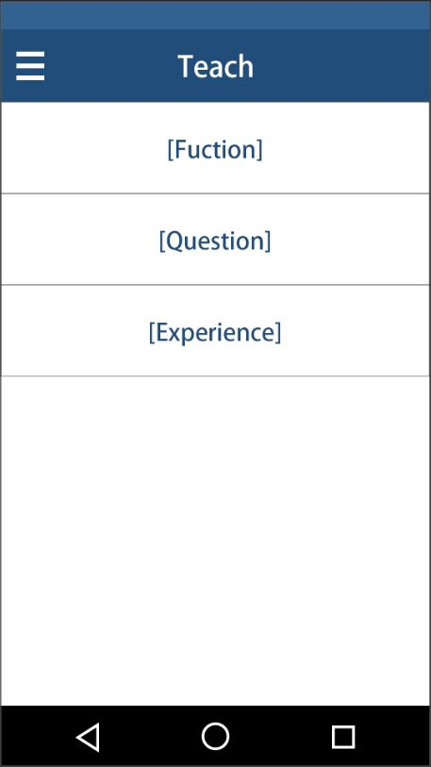
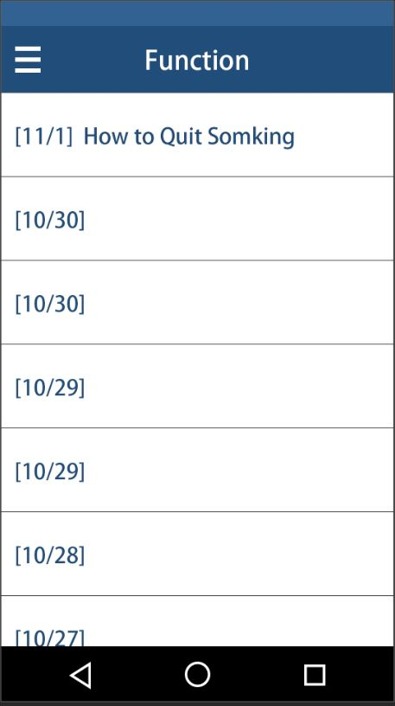
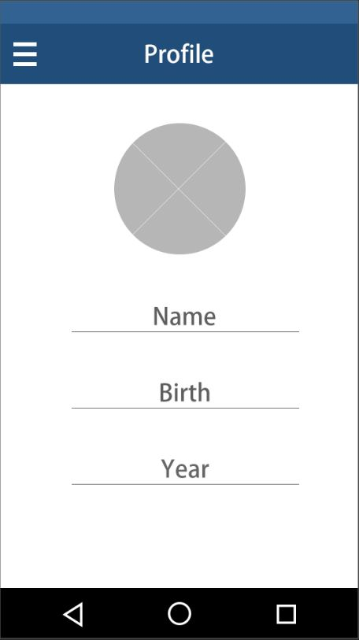
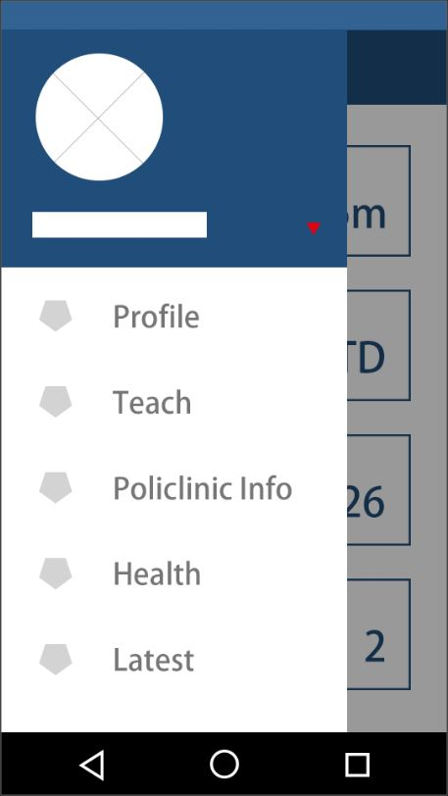
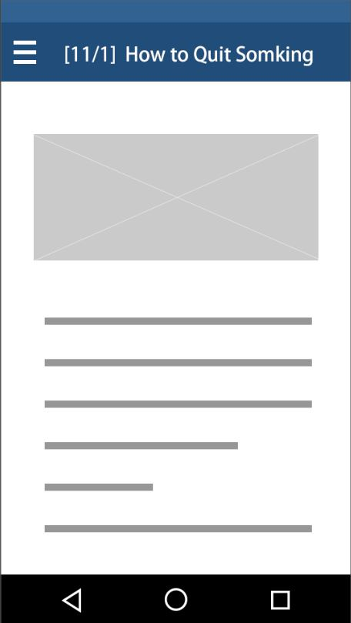
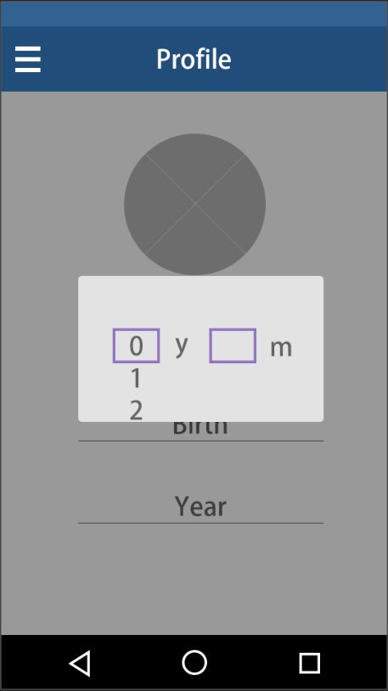
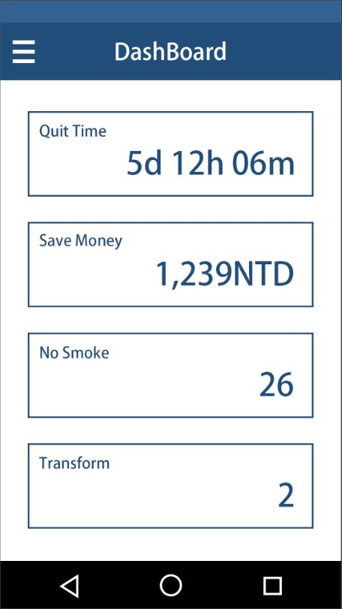
Notes:
這是一個概念圖，這個流程會在下面繼續介紹

Slide 13
流程設計
Notes:
再來是流程設計

Slide 14
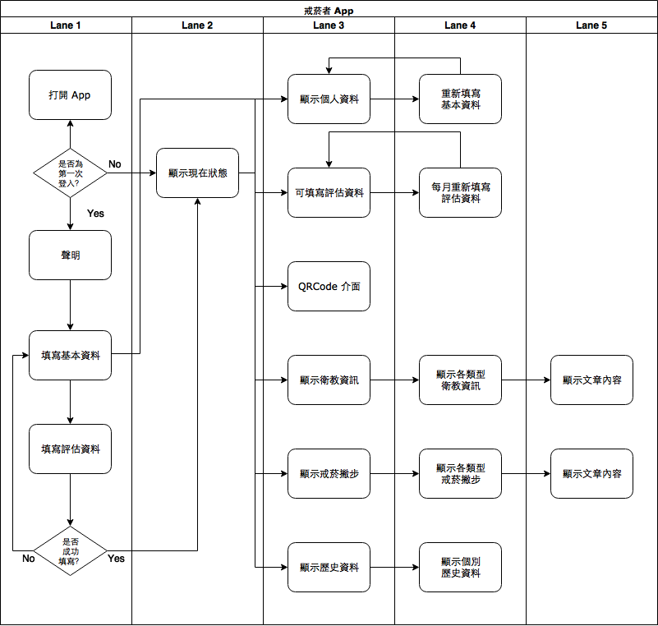
User

Slide 15
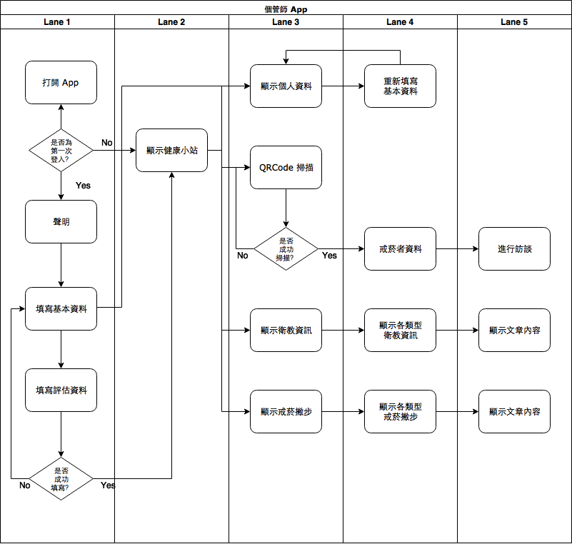
Manager

Slide 16
資料庫設計
Notes:
本專案採用 Firebase 資料庫

Slide 17
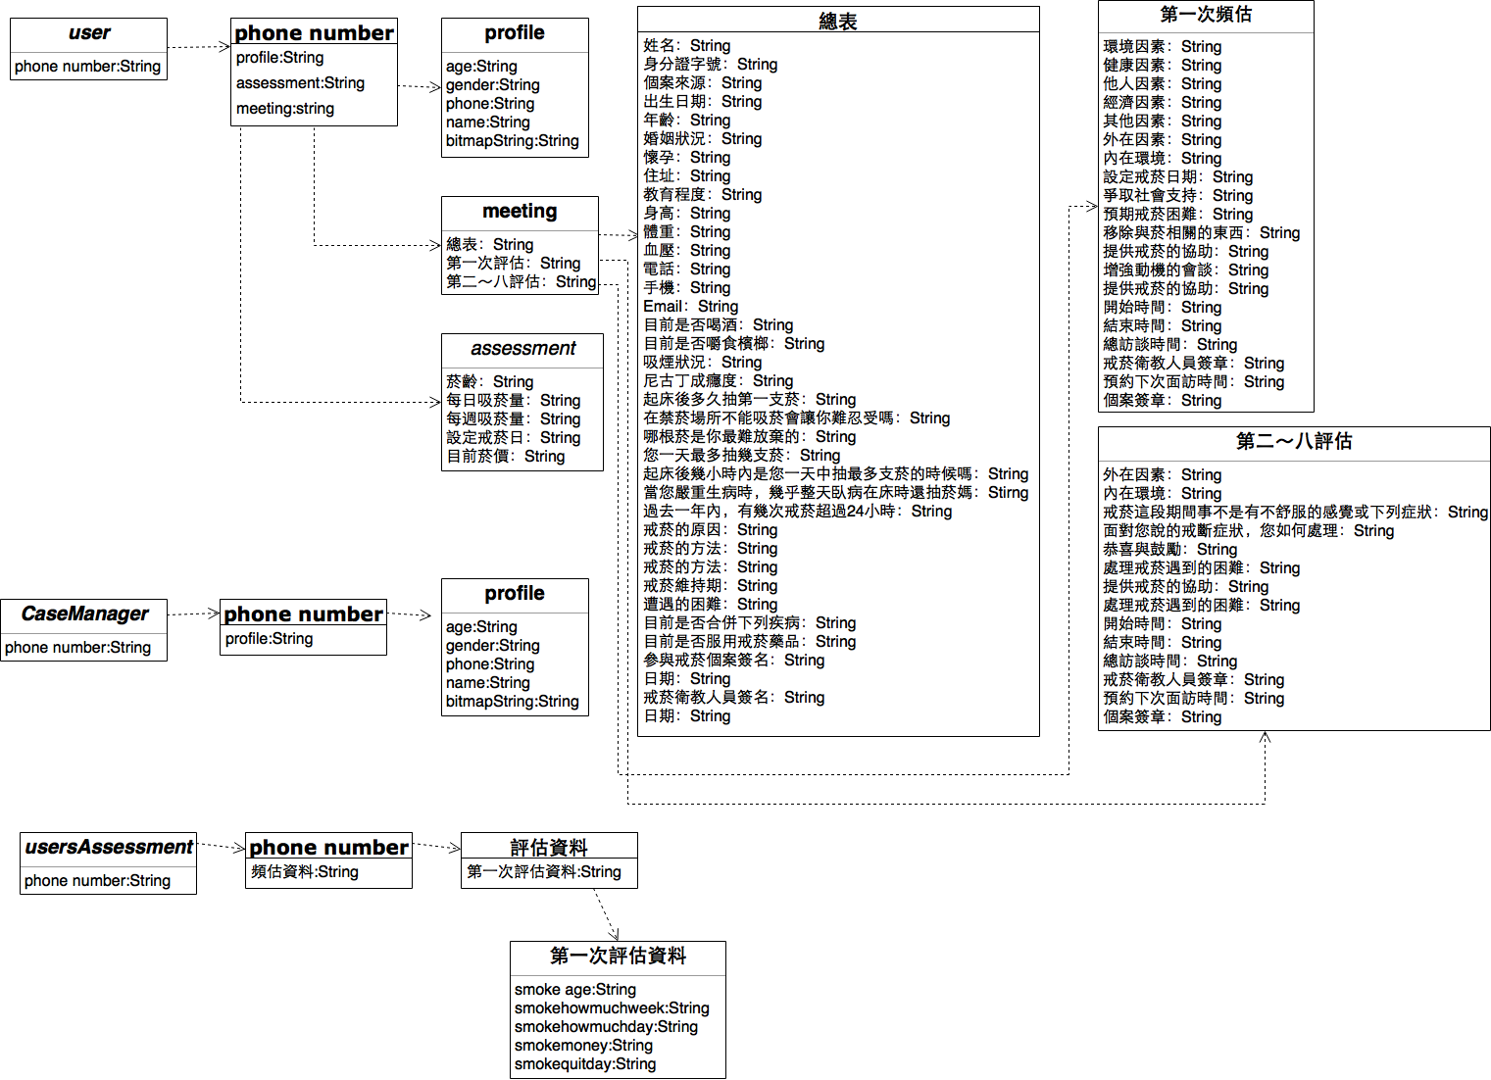

Slide 18
頁面功能簡介

Slide 19

初始畫面

Slide 20
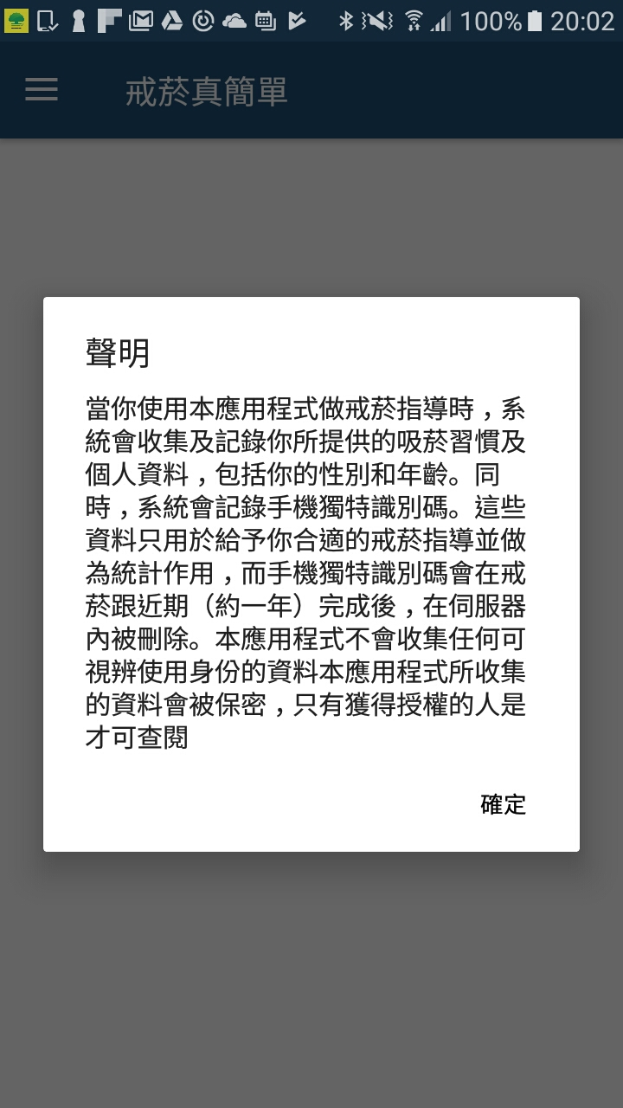
聲明

Slide 21
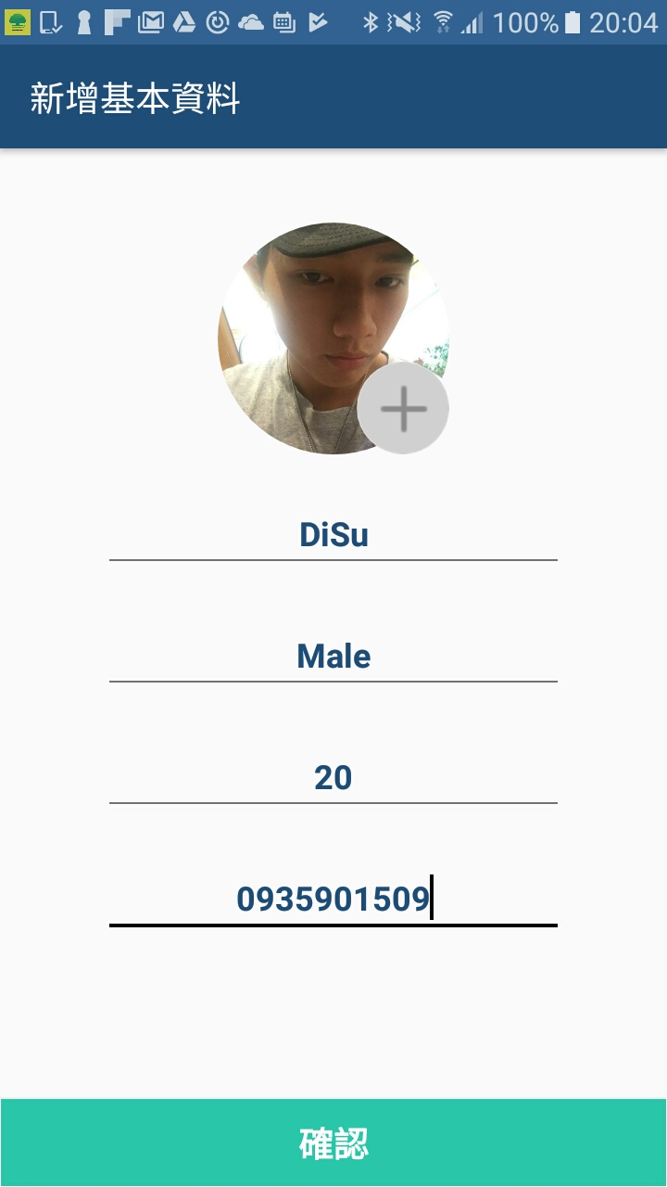
InsertProfile

Slide 22
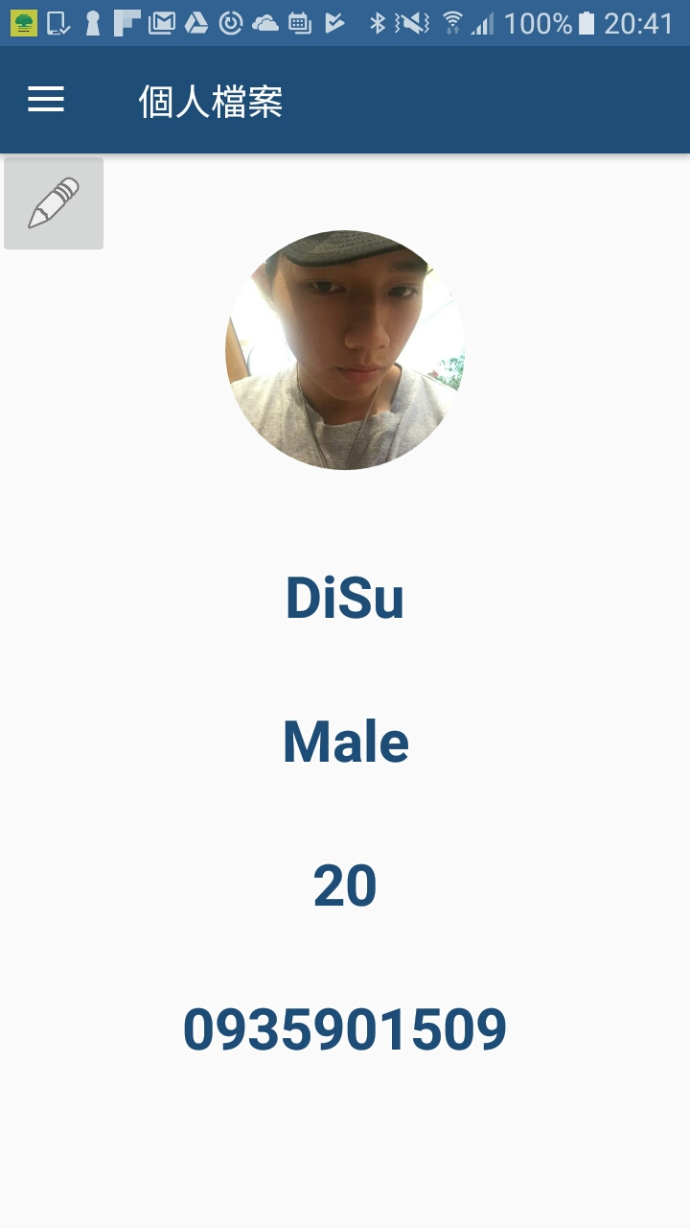
Profile

Slide 23
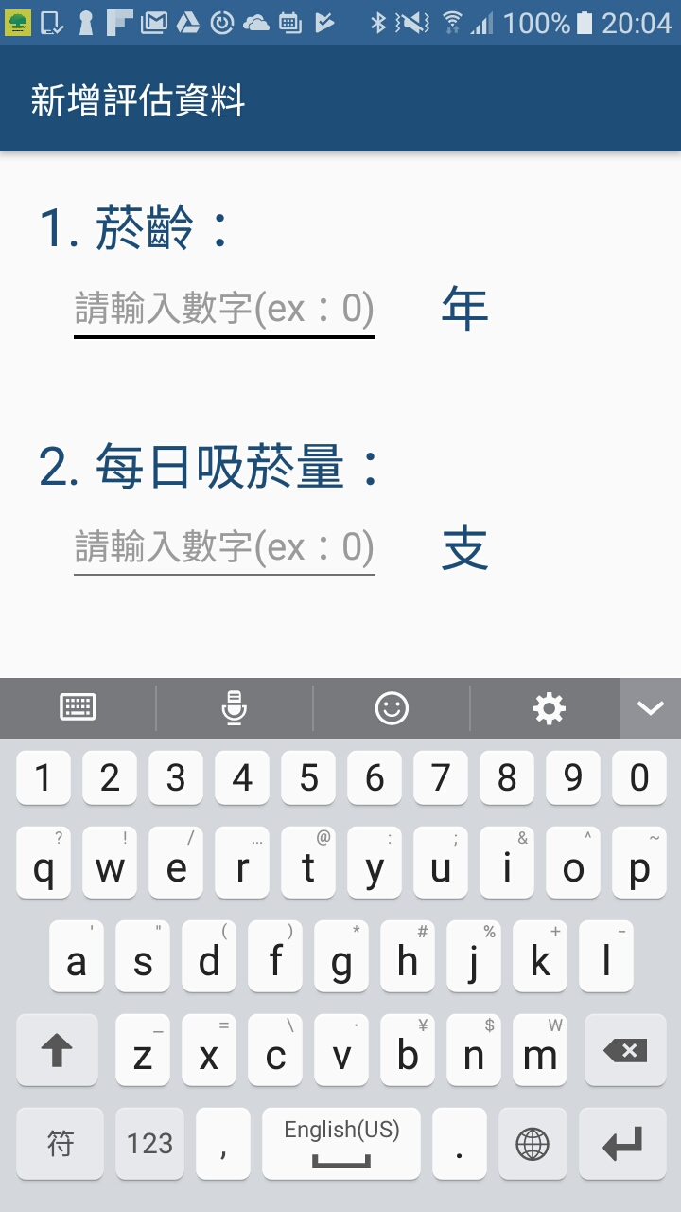
Insert
Assessment

Slide 24
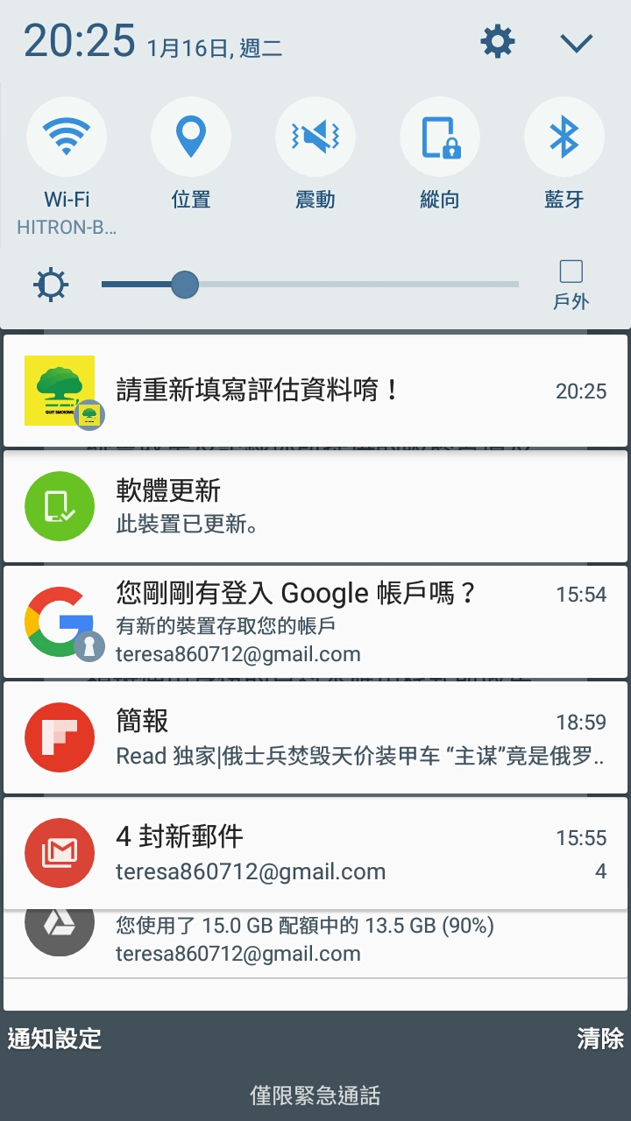
提醒重新
評估資料

Slide 25
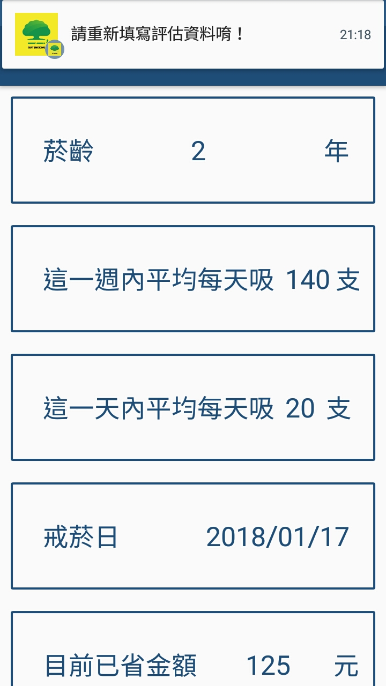
出現提醒

Slide 26
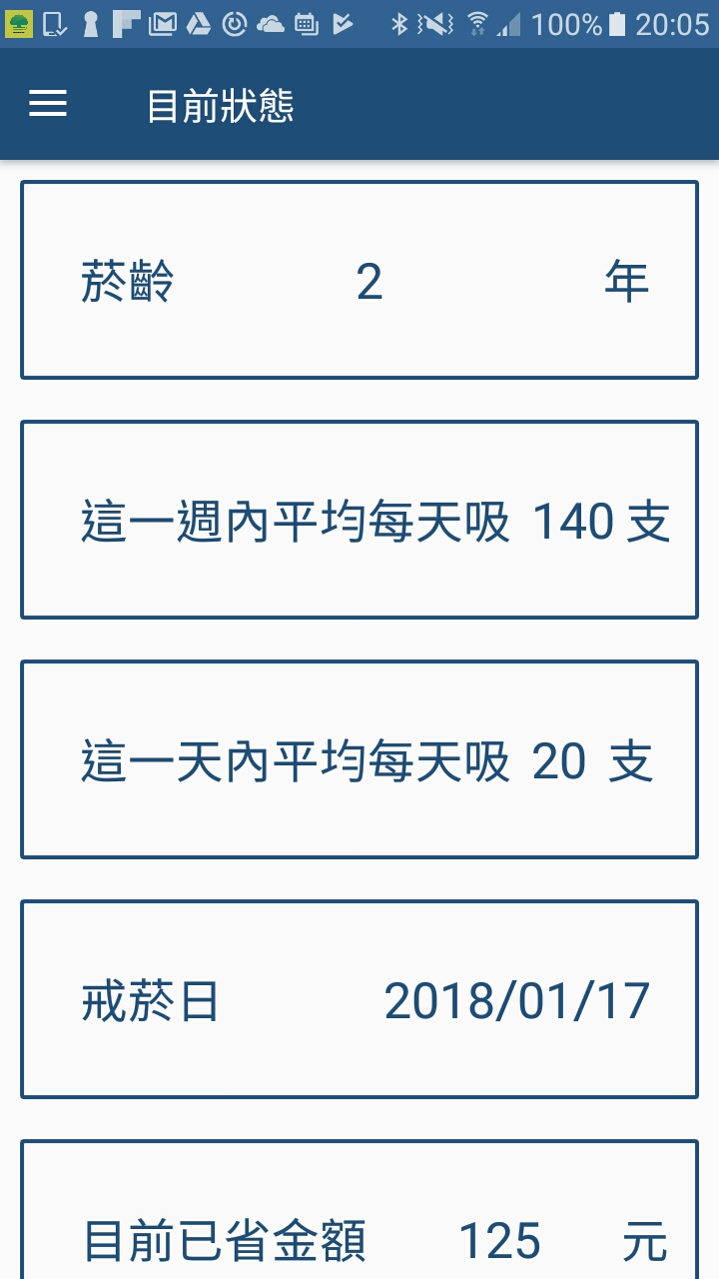
Dashboard

Slide 27
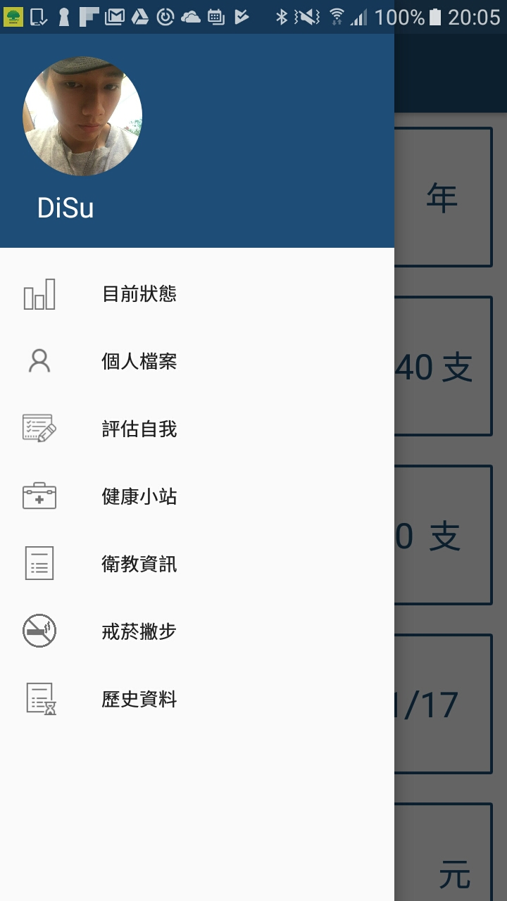
Drawable
User

Slide 28
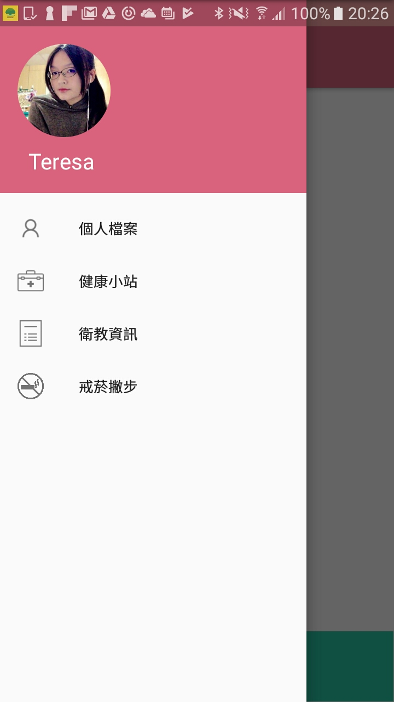
Drawable
Case Manager

Slide 29

Health Stop
Case Manager

Slide 30
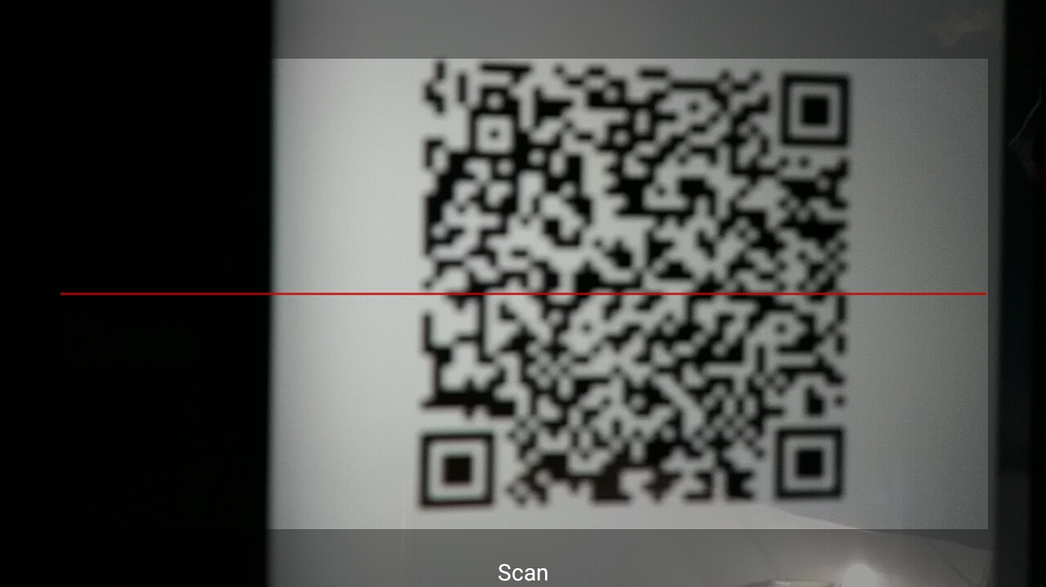
掃描介面

Slide 31
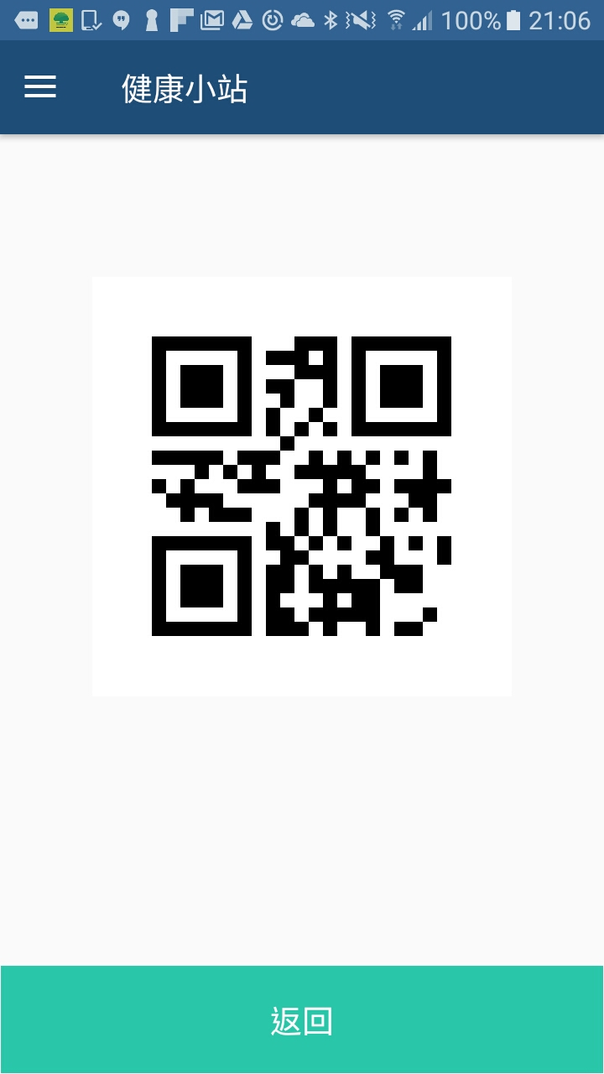
QR code

Slide 32
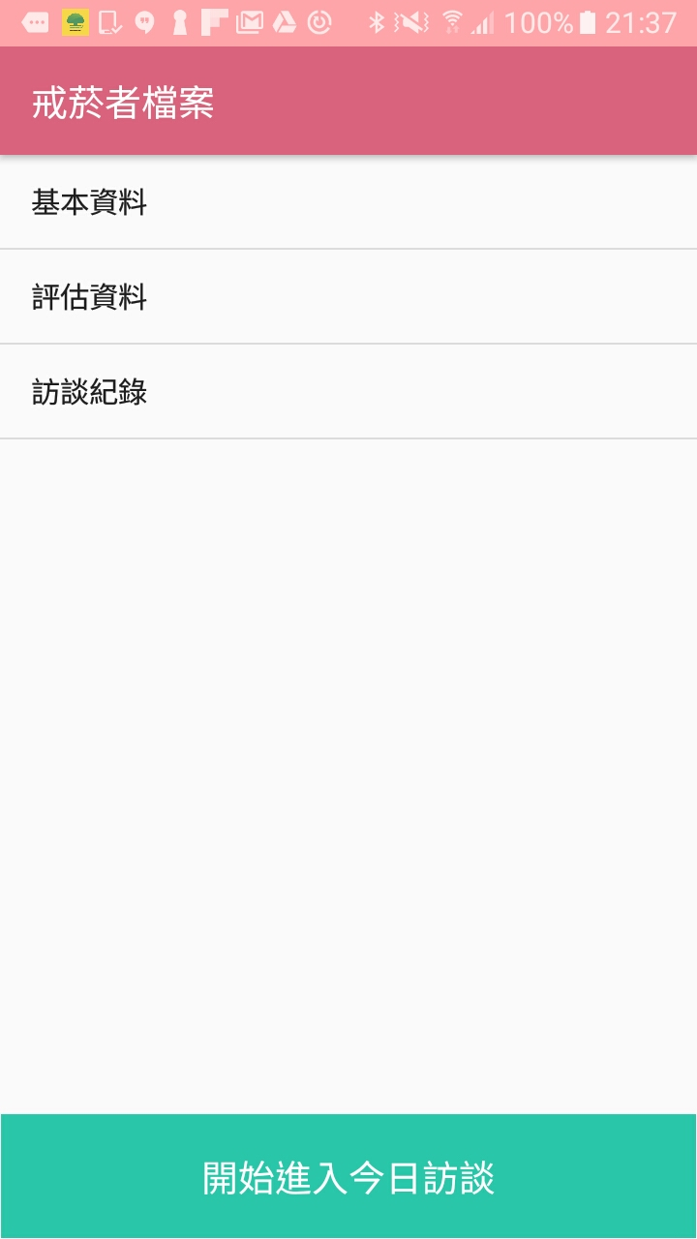
掃描之後
點選基本資料

Slide 33
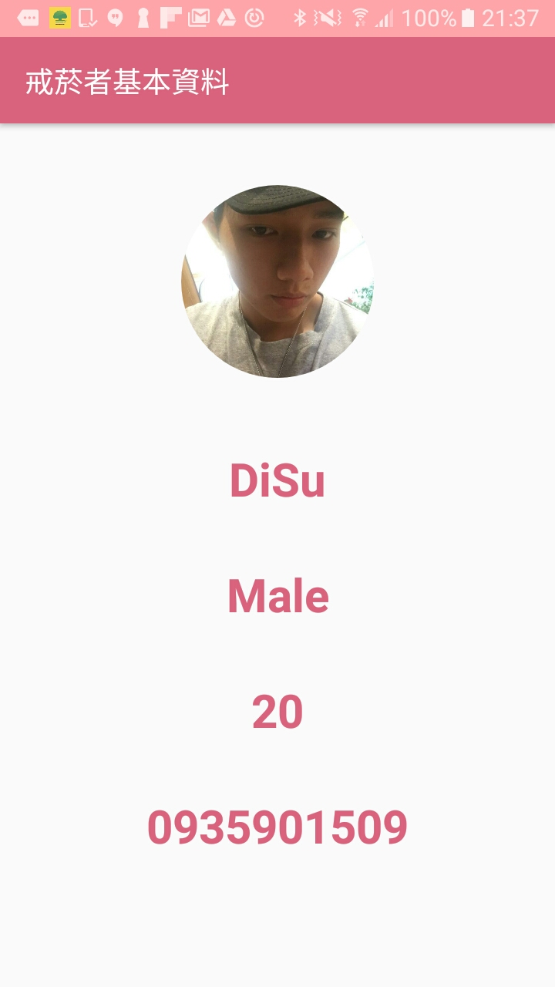
基本資料

Slide 34
點選評估資料

Slide 35
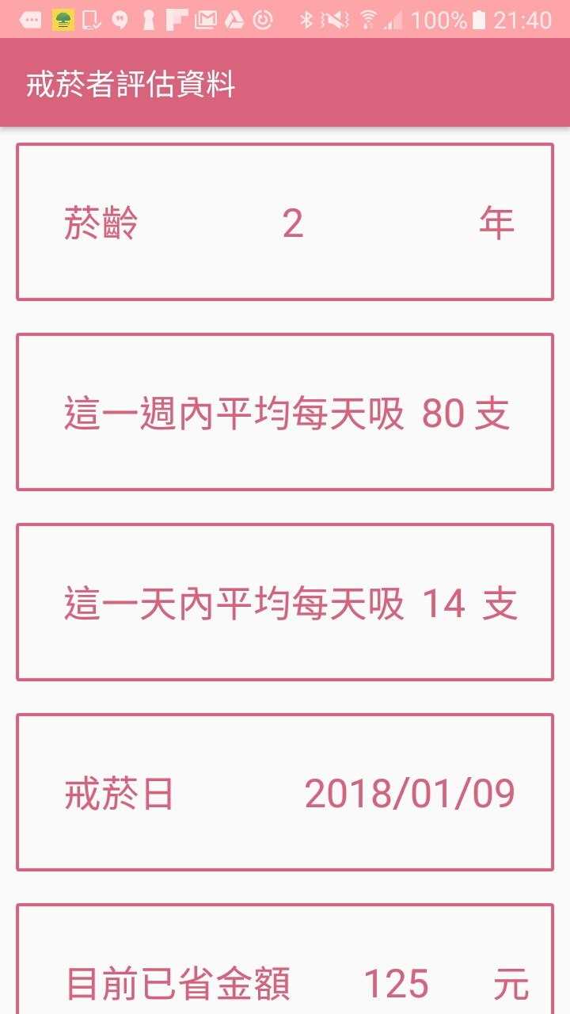
評估資料

Slide 36
點選
開始進入今日訪談

Slide 37
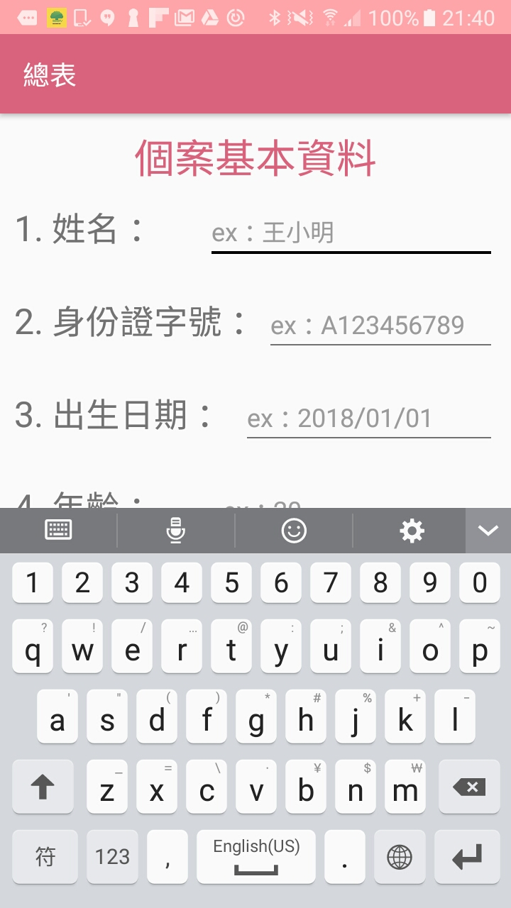
開始今日訪談

Slide 38
點選訪談紀錄

Slide 39
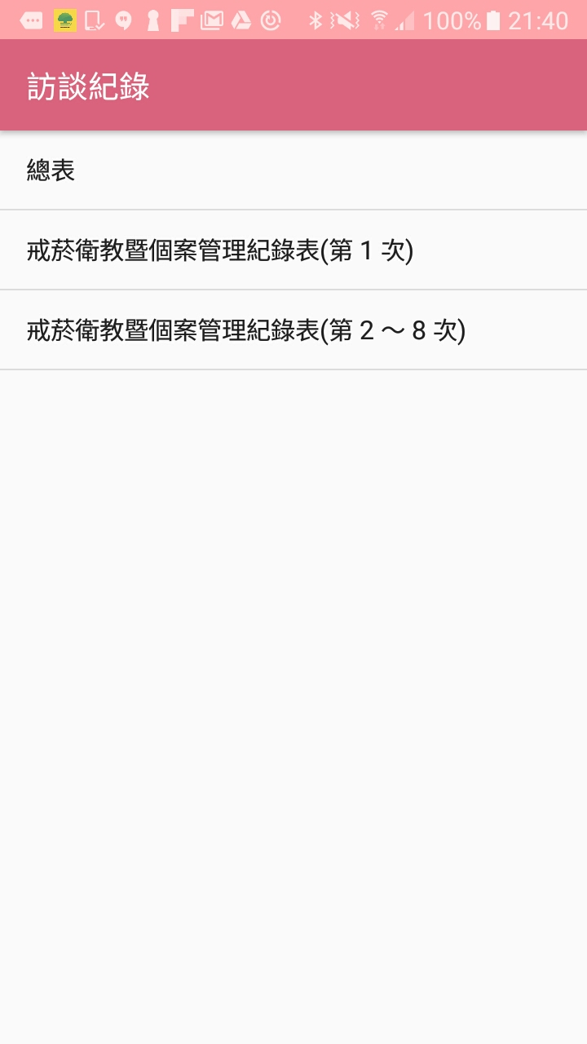
點選總表

Slide 40
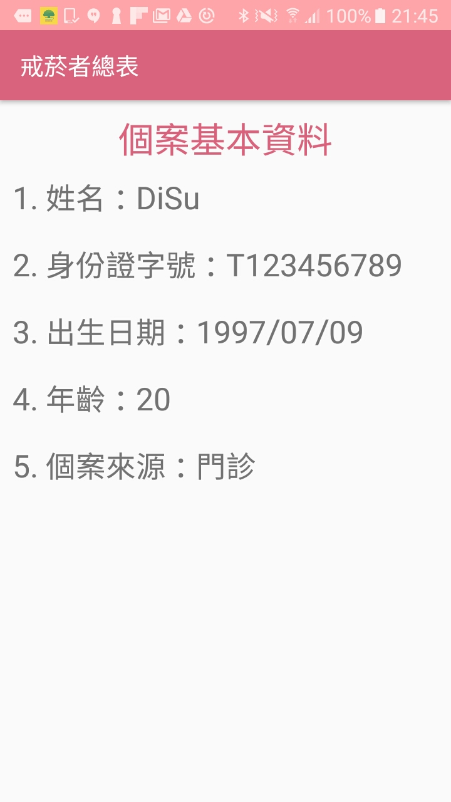
總表

Slide 41
點選歷史資料

Slide 42
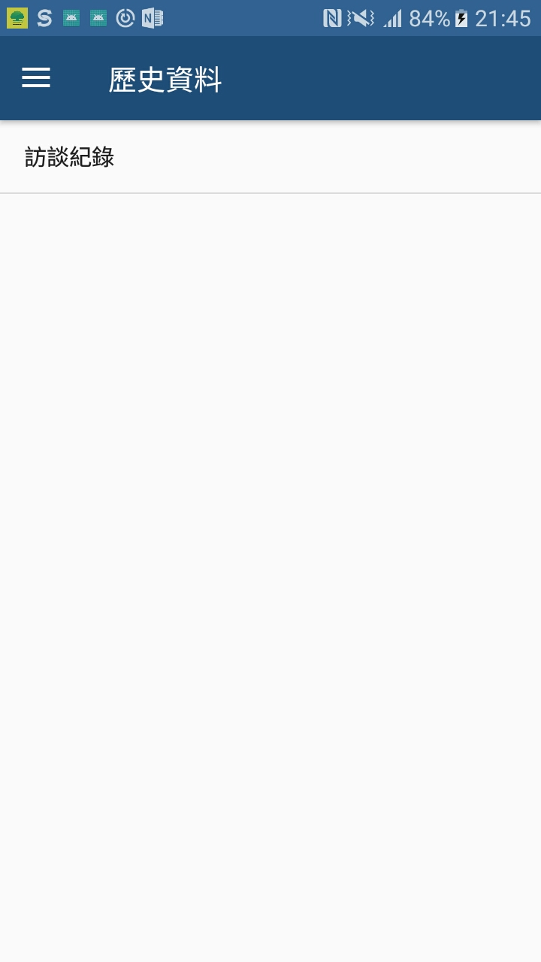
點選訪談紀錄

Slide 43
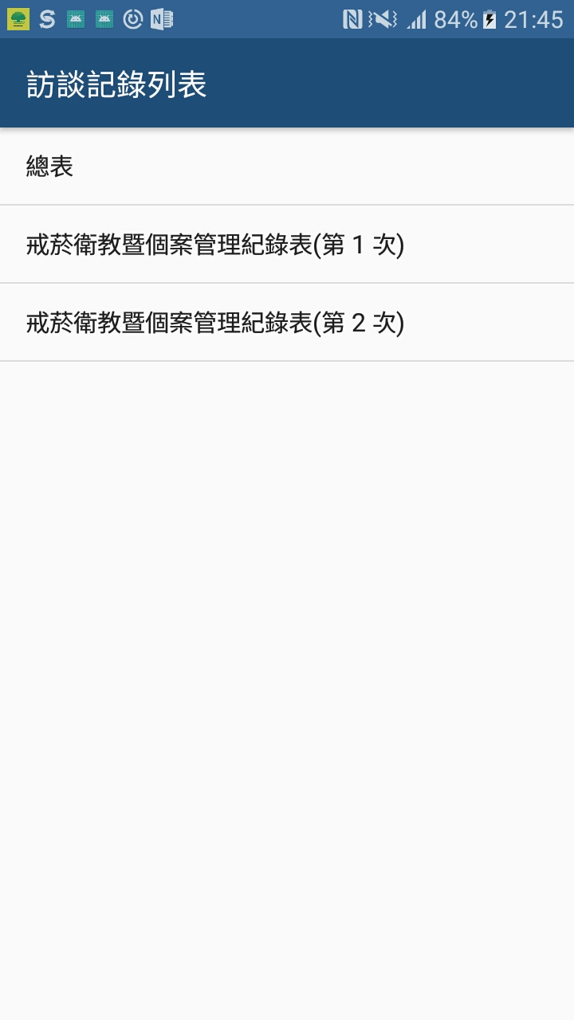
點選總表

Slide 44
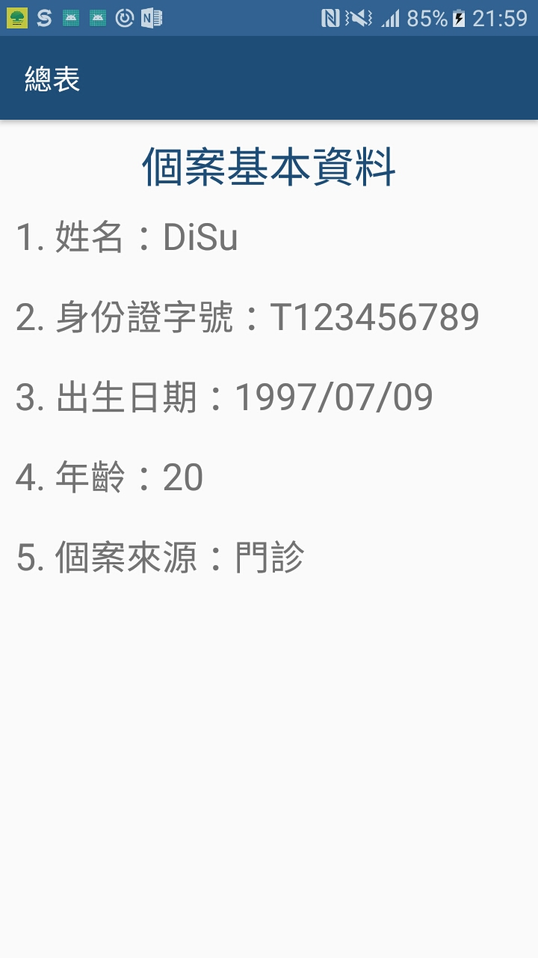
總表

Slide 45
點選衛教資料

Slide 46
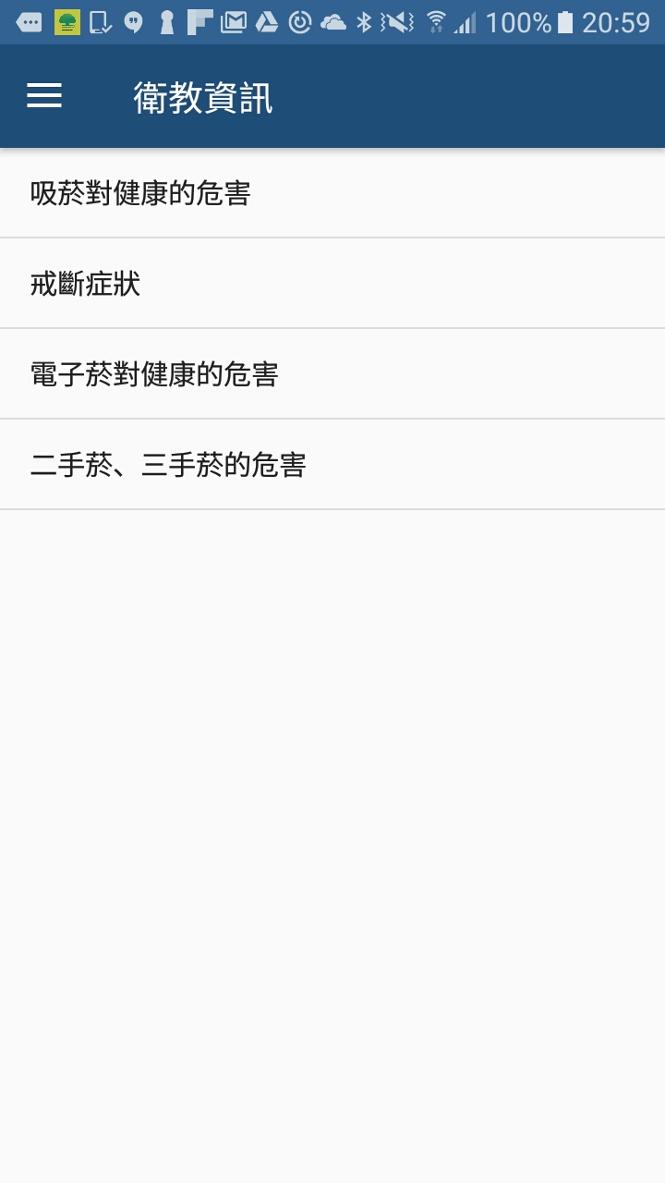
點選
吸菸對健康的危害

Slide 47
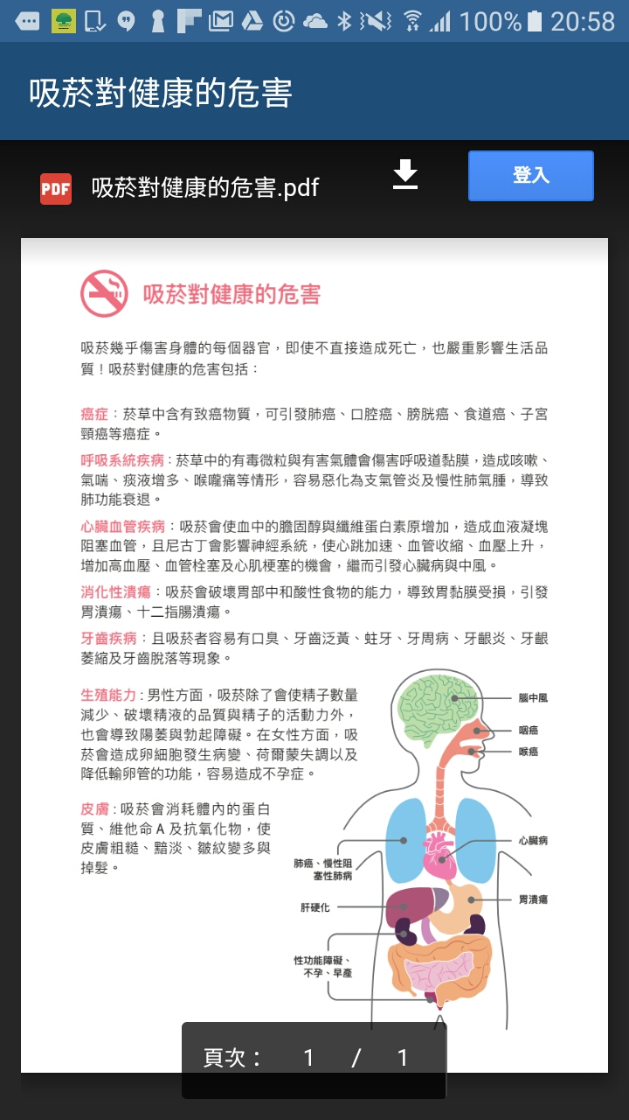
吸菸對健康的危害

Slide 48
點選戒菸撇步

Slide 49
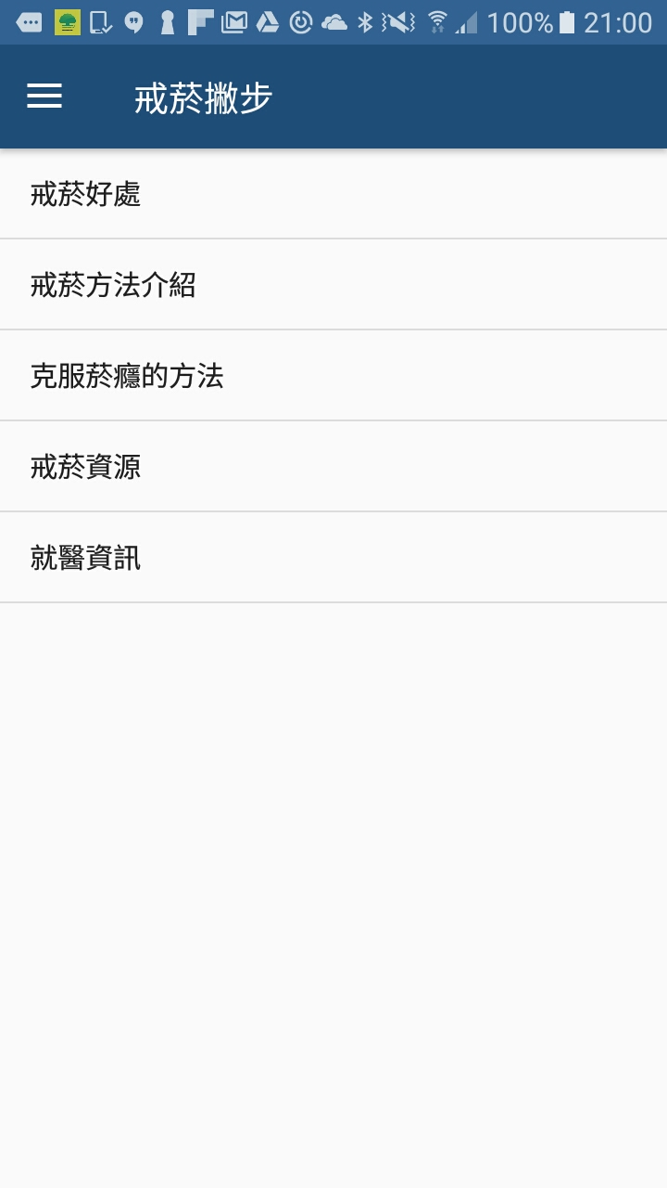
點選戒菸好處

Slide 50

戒菸好處

Slide 51
使用者回饋問卷
Notes:
本問卷採取五個等級的選項，分別為「非常滿意」、「滿意」、「普通」、「不滿意」、「非常不滿意」。
填寫內容：是否誘發你戒菸的動機、流程是否順暢、設計是否美觀、是否使訪談過程更為順暢、其他建議

Slide 52
未來展望
Notes:
由於時間的限制，我們的app並不像當初想像的那麼完美，雖說流程與功能已經完善，但還有許多我們想做到的地方。
1.架設網頁版管理，讓護理人員能更容易地進行數據化管理，並上架新的衛教資訊。
2.利用資料庫內蒐集到的資料做數據分析。
3.利用機器學習的技術，分析性別、年齡、菸齡等不同狀態下，造成戒菸與否的關聯性，進而預測戒菸的因果之間的可能性，之後在進行訪談紀錄時能給予出更適合戒菸者的方針。
4.提供 iOS 版本，可供 Apple 用戶使用。

Slide 53
Q&A

Slide 54
感謝
國泰醫院
護理部 魏芳君 督導
蔡晏平 個管師
資訊部 曾景平 老師

Slide 55
謝謝各位聆聽

